Slide 1

Состав и строение атмосферы
Состав атмосферы. Воздушная оболочка нашей планеты – атмосфера защищает земную поверхность от губительного воздействия на живые организмы ультрафиолетового излучения Солнца. Предохраняет она Землю и от космических частиц – пыли и метеоритов.

Slide 2

Состоит атмосфера из механической смеси газов: 78 % ее объема составляет азот, 21 % – кислород и менее 1 % – гелий, аргон, криптон и другие инертные газы. Количество кислорода и азота в воздухе практически неизменно, потому что азот почти не вступает в соединения с другими веществами, а кислород, который хотя и очень активен и расходуется на дыхание, окисление и горение, все время пополняется растениями.

Slide 3
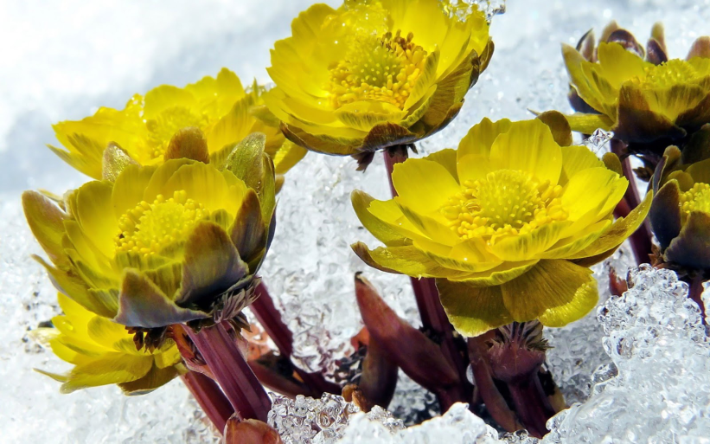

До высоты примерно 100 км процентное соотношение этих газов остается практически неизменным. Это обусловлено тем, что воздух постоянно перемешивается.
Кроме названных газов в атмосфере содержится около 0,03 % углекислого газа, который обычно концентрируется вблизи от земной поверхности и размещается неравномерно: в городах, промышленных центрах и районах вулканической активности его количество возрастает.

Slide 4
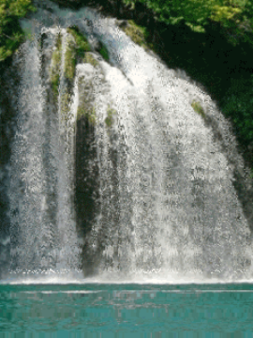
В атмосфере всегда находится некоторое количество примесей – водяного пара и пыли.
Содержание водяного пара зависит от температуры воздуха: чем выше температура, тем больше пара вмещает воздух. Благодаря наличию в воздухе парообразной воды возможны такие атмосферные явления, как радуга, рефракция солнечных лучей и т. п.
Пыль в атмосферу поступает во время вулканических извержений, песчаных и пыльных бурь, при неполном сгорании топлива на ТЭЦ и т. д.

Slide 5
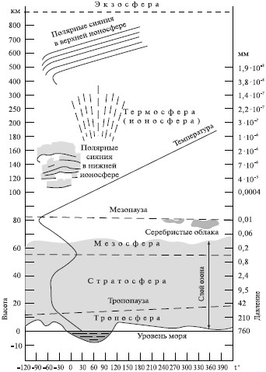
Строение атмосферы. Плотность атмосферы меняется с высотой: у поверхности Земли она наивысшая, с поднятием вверх уменьшается. Так, на высоте 5,5 км плотность атмосферы в 2 раза, а на высоте 11 км – в 4 раза меньше, чем в приземном слое.
В зависимости от плотности, состава и свойств газов атмосферу разделяют на пять концентрических слоев (рис. 34).

Slide 6
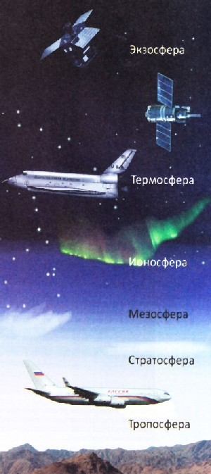
Нижний слой называют тропосферой.
Ее верхняя граница проходит на высоте 8-10 км на полюсах и 16–18 км – на экваторе. В тропосфере содержится до 80 % всей массы атмосферы и почти весь водяной пар.
Температура воздуха в тропосфере с высотой понижается на 0,6 °C через каждые 100 м и у верхней ее границы составляет -45-55 °C.
Воздух в тропосфере постоянно перемешивается, перемещается в разных направлениях. Только здесь наблюдаются туманы, дожди, снегопады, грозы, бури и другие погодные явления.

Slide 7
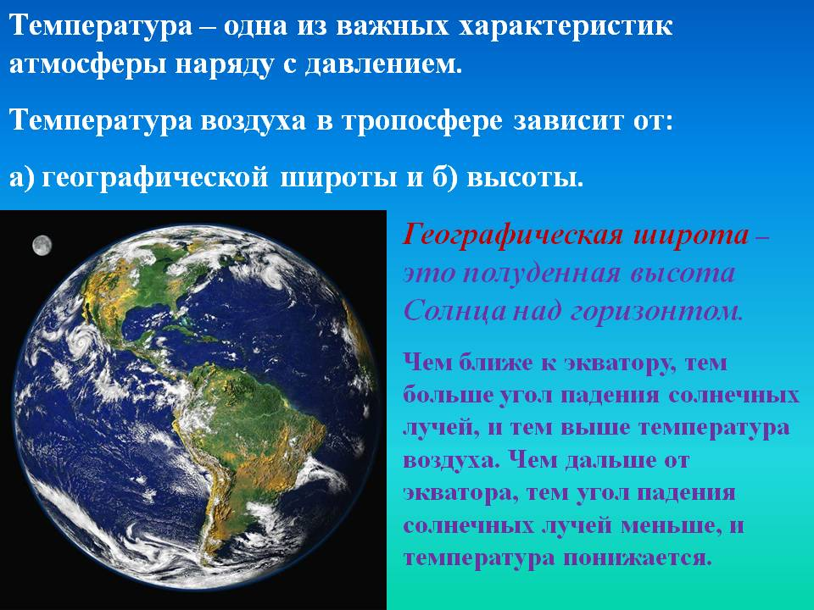
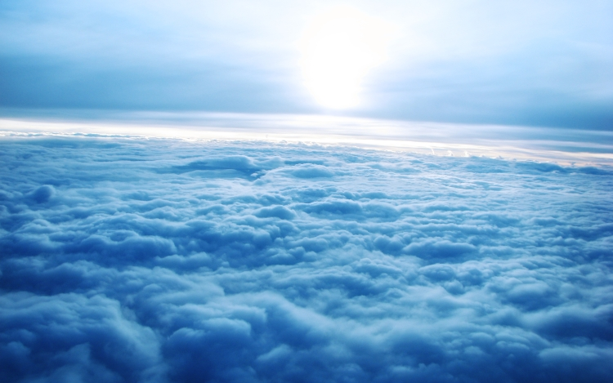
2. Выше расположена стратосфера, которая простирается до высоты 50–55 км. Плотность воздуха и давление в стратосфере незначительны. Разреженный воздух состоит из тех же газов, что и в тропосфере, но в нем больше озона. Наибольшая концентрация озона наблюдается на высоте 15–30 км. Температура в стратосфере повышается с высотой и на верхней границе ее достигает 0 °C и выше. Это объясняется тем, что озон поглощает коротковолновую часть солнечной энергии, в результате чего воздух нагревается.

Slide 8
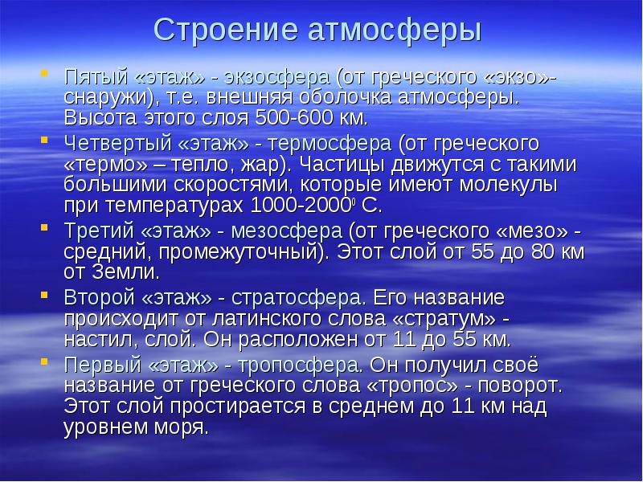
3. Над стратосферой лежит мезосфера, простирающаяся до высоты 80 км. В ней температура вновь понижается и достигает -90 °C. Плотность воздуха там в 200 раз меньше, чем у поверхности Земли.
4. Выше мезосферы располагается термосфера (от 80 до 800 км). Температура в этом слое повышается: на высоте 150 км до 220 °C; на высоте 600 км до 1500 °C. Газы атмосферы (азот и кислород) находятся в ионизированном состоянии. Под действием коротковолновой солнечной радиации отдельные электроны отрываются от оболочек атомов. В результате в данном слое – ионосфере возникают слои заряженных частиц. Самый плотный их слой находится на высоте 300–400 км. В связи с небольшой плотностью солнечные лучи там не рассеиваются, поэтому небо черное, на нем ярко светят звезды и планеты.
В ионосфере возникают полярные сияния, образуются мощные электрические токи, которые вызывают нарушения магнитного поля Земли.

Slide 9
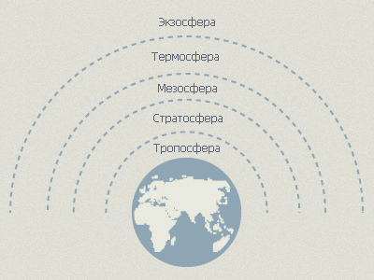
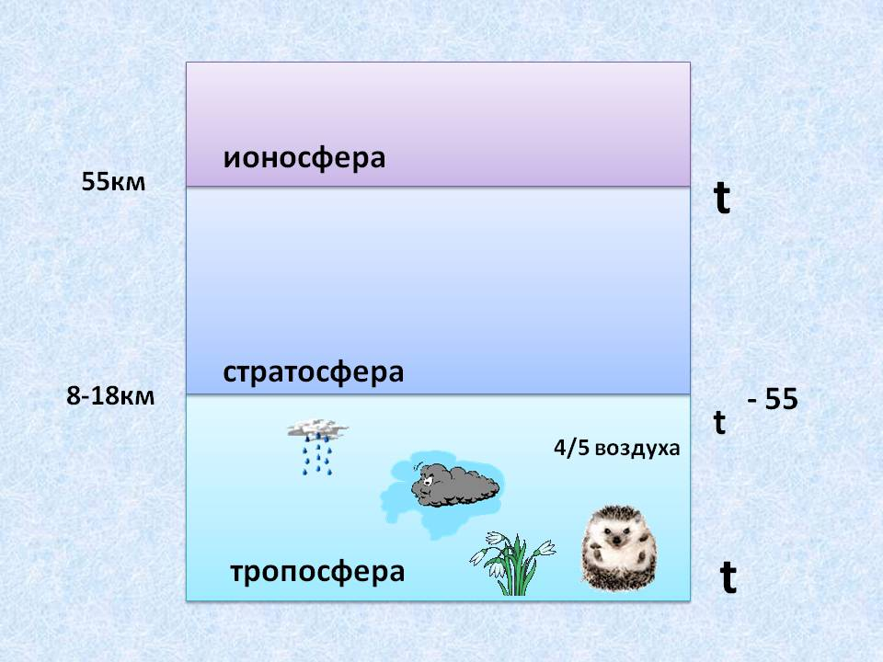
5. Выше 800 км расположена внешняя оболочка – экзосфера. Скорость движения отдельных частиц в экзосфере приближается к критической – 11,2 мм/с, поэтому отдельные частицы могут преодолеть земное притяжение и уйти в мировое пространство.

Slide 10

Значение атмосферы.
Роль атмосферы в жизни нашей планеты исключительно велика.
Без нее Земля была бы мертва.
Атмосфера предохраняет поверхность Земли от сильного нагревания и охлаждения. Ее влияние можно уподобить роли стекла в парниках: пропускать солнечные лучи и препятствовать отдаче тепла.
Атмосфера предохраняет живые организмы от коротковолновой и корпускулярной радиации Солнца.
Атмосфера – среда, где происходят погодные явления, с которыми связана вся человеческая деятельность. Изучение этой оболочки производится на метеорологических станциях. Днем и ночью, в любую погоду метеорологи ведут наблюдения за состоянием нижнего слоя атмосферы. Четыре раза в сутки, а на многих станциях ежечасно измеряют температуру, давление, влажность воздуха, отмечают облачность, направление и скорость ветра, количество осадков, электрические и звуковые явления в атмосфере. Метеорологические станции расположены всюду: в Антарктиде и во влажных тропических лесах, на высоких горах и на необозримых просторах тундры. Ведутся наблюдения и на океанах со специально построенных кораблей.

Slide 11
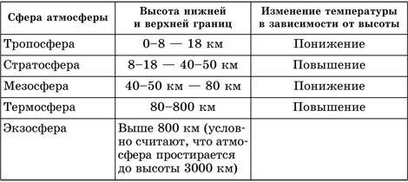
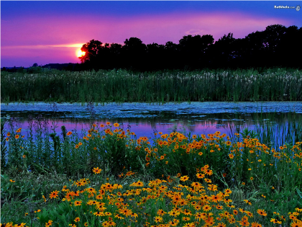
С 30-х гг. XX в. начались наблюдения в свободной атмосфере. Стали запускать радиозонды, которые поднимаются на высоту 25–35 км, и при помощи радиоаппаратуры передают на Землю сведения о температуре, давлении, влажности воздуха и скорости ветра. В наше время широко используют также метеорологические ракеты и спутники. Последние имеют телевизионные установки, передающие изображение земной поверхности и облаков.

Slide 12
Выполнила презентацию Гершуненко Н.М. учитель начальных классов

